Slide 1
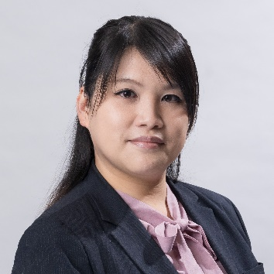
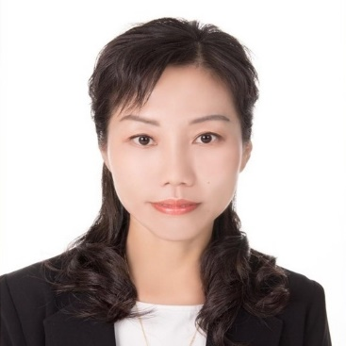
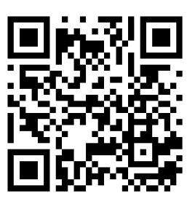
ISO14064-1 + ISO14067 主導查證員
5天雙證照 ♦ AFNOR國際證照班
【混合式高效培訓：教材精闢、案例豐富、互動學習】
案例觀摩研討：以個案方式深入研討碳足跡查證與管控的實務技巧。 查證技巧演練：理論與實務並用，提供務實完善的案例讓學員掌控查證要點。 精緻小班教學：每班限25人，增加學員與講師間的互動，提升授課品質水準。 堅強講師陣容：均為專家學者、具備資深的產官學經驗與國際化證照與資質。 國際核可證書：受訓考試合格頒予法國標準協會核可的完訓合格證書。
時間 | 課程大綱 | 課程大綱
第一天 5/23 (四) | ISO 14064-1 | 溫室氣體議題及國際趨勢 ISO 14064-1:2018條文解析－範圍、用語與定義、原則、盤查邊界、排放與移除之量化
第二天 5/24 (五) |  | 間接排放(類別3~6)計算方法 溫室氣體盤查案例研討與分組演練 ISO 14064-1:2018條文解析－減緩活動、溫室氣體盤查品質管理、溫室氣體報告、組織角色
第三天 5/25 (六) |  | 溫室氣體查證之組織要求、應用、適用範圍、定義及原則 溫室氣體查證之工作人員能力及資質要求 溫室氣體查證作業執行 查證案例研討與分組演練
第四天 5/30 (四) | ISO 14067 | 碳足跡國際趨勢說明 碳足跡的基本概念與名詞解釋 生命週期評估 碳足跡與部分碳足跡之量化方法 系統邊界、截斷準則與數據品質 分配原則與程序
第五天 5/31 (五) |  | 特定的溫室氣體排放量與移除量之處理 碳足跡研究報告 查證重點與注意事項 查證作業執行與案例演練 課程綜合測驗
葉怡秀 老師
曾郁雯 老師
講師介紹
曾郁雯／資深講師
現任 永旭國際顧問(股)公司 技術長；
貝爾國際檢驗認證集團 淨零策略首席講師；
金屬工業研究發展中心環安衛管理系統稽核員
清潔生產(含污染防治)/節能減碳輔導、碳足跡/溫室氣體 盤查輔導、環保標章認證輔導、環安衛管理系統輔導、 水污染/空氣污染稽查管制、環境品質監測、環境影響評估追蹤、部門經營、專案管理
葉怡秀／資深講師
現任聚康永續顧問有限公司 總經理
曾任KPMG安侯永續發展 顧問股份有限公司 協理
；全國認證基金會 環境管理/溫室氣體管理/碳足跡等系統 驗證評鑑員
企業環境與社會風險評估與銀行業赤道原則導入、氣候治理與目標設定 / 氣候變化風險評估 (如TCFD)、減碳路徑及目標設定(如SBT)、溫室氣體盤查/產品碳足跡/企業碳資產管理 / 企業自願性減碳、環境會計導入、企業社會責任 / 整合性報告書編製發行與確信
課程資訊
課程天數
5天
費用
NT$39,000/人(含國際證照費)，早鳥or三人同行9折，兩人同行95折
上課地點
台中市區(教室待確認)
發證單位：
法國標準協會(AFNOR)
07-3521308
forging@forging.org.tw
主辦單位：
報名連結：

